Slide 1
gs_floaterLab 진행상황 업데이트 — 07/14 → 07/17
배치 트랙 마무리(305·12F) · 왜 Incremental로 전환했나 · Incremental 여정과 현재 갭 진단 · 다음 스텝

Slide 2
§0. 도입 (슬라이드 1–3)

Slide 3
슬라이드 2 — 지난 발표(07/14) 리캡: 어디까지 끝냈나
● 07/14 발표(ppt_outline_20260711_13.md, 30장)의 결론 한 줄씩:
– Carve Loss 설계·구현 완료 — exp40b 챔피언, PSNR 무손실(32.576 vs 32.579) + region 먼지 -86%, 가시 먼지 -99%(860→12)
– Init 엔지니어링(RoMA+PPM hybrid) — exp44d2 종합 챔피언 test 32.479dB(+0.93dB), 14분
– 교차 장면 검증(1253→305→12F) — 앵커 자가진단 2규칙으로 라벨 없이 SLAM/depth 앵커 자동 선택, 4/4 장면 정답
– 라벨 없는 전자동 파이프라인 완성 (진단→분기→carve on/off)
● 이 모든 것은 배치(batch) 트랙 — 씬 전체를 한 번에 놓고 30k iteration 학습하는 오프라인 방식
🎨 시각자료 07/14 발표 마지막 파이프라인 다이어그램 재사용(fig_pipeline_final)
Notes:
"오늘은 이 지점 이후 사흘간 일어난 일만 다룹니다"

Slide 4
슬라이드 3 — 이번 사이클 요약 (TL;DR, 솔직 버전)
● 배치 트랙: 초기화(init) 개선으로 305호·12F 품질 상승 — 실질 성과, 이번 발표에서 마지막으로 정리
● Incremental 트랙 (이번 사이클의 주력, CLAUDE.md 북극성 우선순위 1번): 자체구현 폐기 → 검증된 오픈소스(Photo-SLAM) 채택 → held-out PSNR 18→25.29dB로 개선했으나, 배치급(31.5dB+)에는 아직 못 미침
– 다만 "왜 못 미치는가"는 이번 사이클에 명확히 규명됨: depth-init 바늘형 floater — 배치에서 이미 검증된 carve loss가 정확히 겨냥하는 문제
– 즉 이번 사이클의 산출물은 PSNR 숫자가 아니라 "다음에 뭘 해야 하는지"에 대한 확신
🎨 시각자료 없음 (요약 슬라이드)
Notes:
사용자 자신의 문제의식("성과가 별로 없다")을 여기서 정면으로 인정하고 시작 — 이후 슬라이드가 그 판단이 어디까지 맞고 어디서 보완되는지 보여줌

Slide 5
§1. 배치 트랙 마무리 (슬라이드 4–6)

Slide 6
슬라이드 4 — exp46: init이 floater의 단일 지배 레버로 확정
● 질문: 교차 장면(305/12F)에서 진단된 "SLAM 커버리지 부족" 문제를 depth-anchor init으로 해결했는데, 이게 다른 손실/densify 조정보다 정말 우월한가? 8축 배치 실험으로 검증
● 성공한 축(전부 init 관련):
– 305 hybrid init: PSNR 35.84(최고), free-space 먼지 461→4
– 12F(fog) hybrid init: PSNR 32→35.07(+3dB), 먼지 청소 후에도 유지
– 표면-확신 opacity 조정: 먼지 -21%
● 실패한 축(loss/carve/densify 조정 전부): 원거리 감쇠, footprint carve(역효과 ×5), no-densify(-1.3dB), birth-redirect(소폭) 등
● 경량화(init 122k로 축소)는 다시 -3dB — dense init이 품질 근원이나 무겁다는 트레이드오프 확인
Notes:
"사용자의 원거리 통찰(먼지 98%가 원거리)은 진단으로는 맞았지만 처방(loss로 누르기)은 틀렸다 — 처방은 init이었다". 렌더 비교 자료는 render_cache/에 원본 보관, 재생성은 make_figures.py

Slide 7
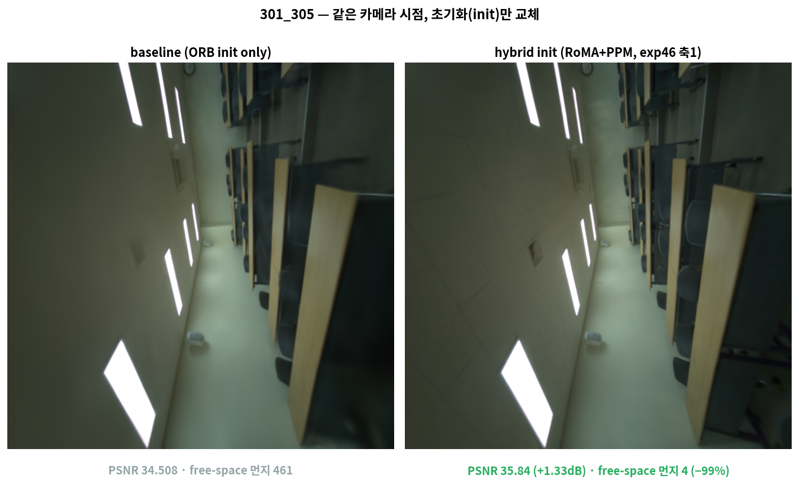
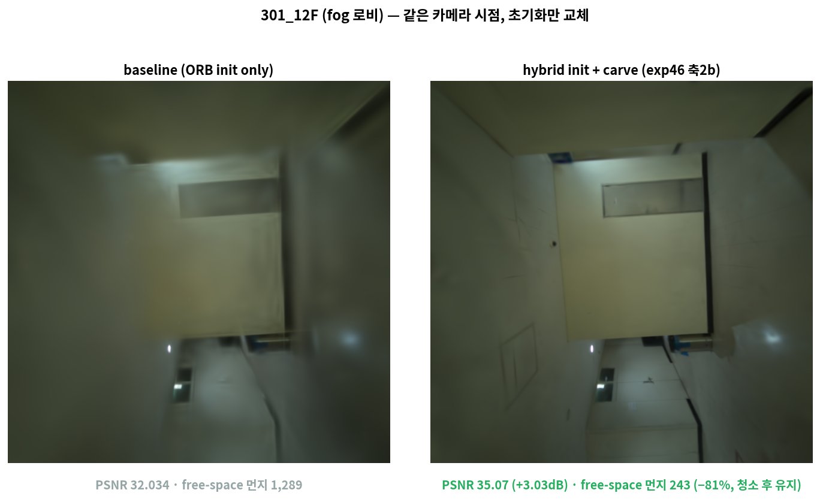
슬라이드 4 — exp46: init이 floater의 단일 지배 레버로 확정 — 시각자료
🎨 실제 학습 체크포인트에서 동일 카메라 시점으로 직접 렌더링(3dgs-custom render.py, 합성 아님): 305 baseline vs hybrid init(34.508→35.84dB, 먼지 461→4), 12F baseline vs hybrid+carve(32.034→35.07dB, 먼지 1289→243) — 두 장 다 육안으로도 선명도 차이가 뚜렷함(특히 12F는 fog로 흐릿하던 문·벽 디테일이 살아남)

Slide 8
슬라이드 5 — Init 레시피 상세: 어떤 anchor로 만들었나
● 슬라이드4의 "hybrid init"이 뭉뚱그려진 표현이 되지 않도록 — 실제로 어떤 재료·anchor로 만들어졌는지 정확히(scripts/anchors/build_hybrid_init_scene.py)
● 재료 3종 생성:
– RoMA 삼각측량: 인접 keyframe 쌍마다 dense correspondence 매칭(certainty>0.5) → 카메라 pose로 삼각측량 → 재투영 오차 <2px만 채택(기하학적으로 검증된 점, frame당 최대 6,000쌍 샘플)
– Sobel-PPM depth-lift: 이미지 gradient(Sobel) 크기에 비례한 확률맵으로 픽셀 4,000개/frame 샘플(텍스처 많은 곳에 조밀) → SLAM 점으로 Huber 보정한 depth-pro로 3D 역투영(스케일 보정 포함)
– 원본 SLAM 점: 항상 그대로 합류(회색 착색, 항상 신뢰)
● 병합: 4cm voxel에서 dedupe, RoMA가 우선권(같은 voxel에 RoMA와 PPM 점이 겹치면 RoMA가 남음 — 기하 검증된 점을 우선)
● 재필터가 핵심 anchor: 병합된 점들에 exp43의 depth-anchor field(depth-pro를 SLAM으로 보정해 만든 조밀 표면 anchor, depth 추론만 프레임당 ~0.5초)를 기준으로 free-space evidence w = ρ(빈공간 증거비) · d5(anchor까지 거리) 계산 → w>0.5(빈 공간 의심)인 점을 init에 넣기 전에 미리 제거 — 이게 "먼지는 init에서 잡는다" 원칙의 실제 구현
● 왜 SLAM 점만으론 이 재필터가 안 되나: exp43 교차 장면 진단 — 305/12F는 SLAM 자기NN p50이 0.05m를 넘어(1253은 0.042m) "SLAM 근접=표면" 가정이 깨짐(SLAM이 방을 성기게만 덮음) → 앵커를 SLAM 대신 depth-anchor(수십만~백만 점)로 바꿔야 진짜 표면 위치를 기준 삼을 수 있음
● 결과 규모: 최종 hybrid init 점 수 — 305 893,785개, 12F 597,280개 (SLAM 원본은 각 수천~수만 개 수준에 불과)

Slide 9
슬라이드 5 — Init 레시피 상세: 어떤 anchor로 만들었나 (계속)
● carve 학습 단계의 anchor는 별개 선택: 305는 학습에도 같은 depth-anchor field를 재사용(exp43_305_depth.yaml)했지만, 12F(축2b)는 SLAM 기반 "control" carve 설정(exp43_12F_ctrl.yaml, depth-anchor 아님)을 그대로 얹었는데도 −81% 청소에 성공 — init 단계에서 이미 depth-anchor로 사전청소가 끝나 있어서, carve 쪽 anchor 정밀도의 중요성이 낮아진 것으로 보임(가설, 추가 검증 필요)
Notes:
"init 개선"이라고만 하면 무슨 마법처럼 들릴 수 있어서 — anchor가 정확히 무엇이었는지(depth-anchor field, exp43에서 이미 만들어둔 자산) 짚고 넘어가는 슬라이드

Slide 10
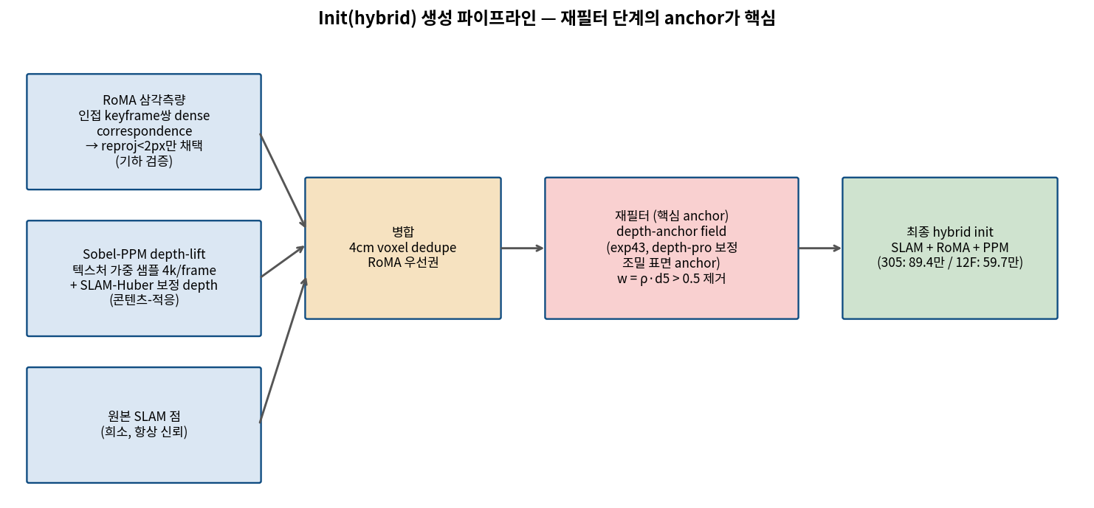
슬라이드 5 — Init 레시피 상세: 어떤 anchor로 만들었나 — 시각자료
🎨 init 생성 파이프라인 다이어그램: RoMA/Sobel-PPM/SLAM 3재료 → 4cm voxel 병합(RoMA 우선) → depth-anchor 재필터(w>0.5 제거) → 최종 hybrid init

Slide 11
슬라이드 6 — exp47: 속도 트랙 — 배치 트랙 실질 종료
● S2(cheapcarve): 화질 무손실(35.116dB) + 시간 60% 단축(26.8분) — 최대 성과
● 나머지 조합(S1S4/S4/S5/S6/TARGET) 완주, Pareto 최적점 도출: S2+S4(kf300)+S5(budget235k)+30k = 예상 21~23분/34.4dB
● 여기서 배치 트랙 우선순위 종료 — 07/15 밤 결정으로 exp48(incremental)이 최우선 과제로 전환
Notes:
"배치 트랙은 이 지점에서 방법론적으로 완결됐다고 판단 — 남은 질문은 incremental로만 답할 수 있다". 오른쪽 렌더 비교가 "화질 무손실" 주장의 직접 증거

Slide 12
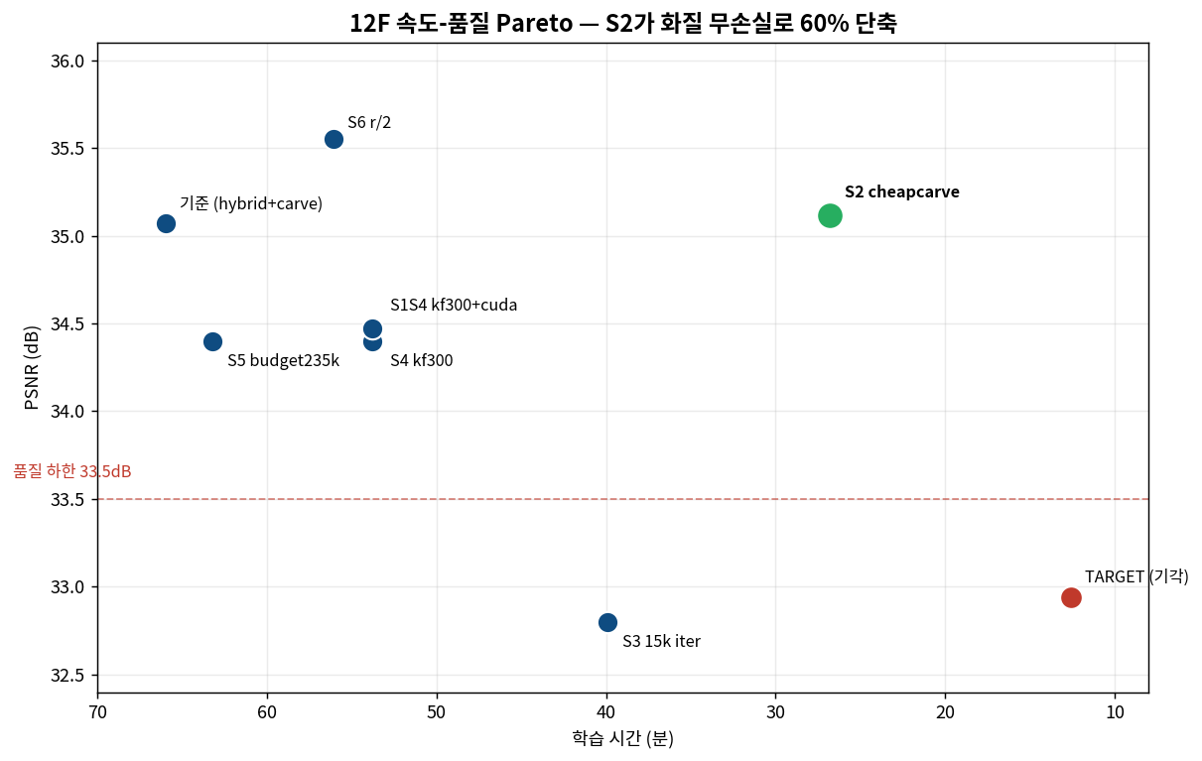
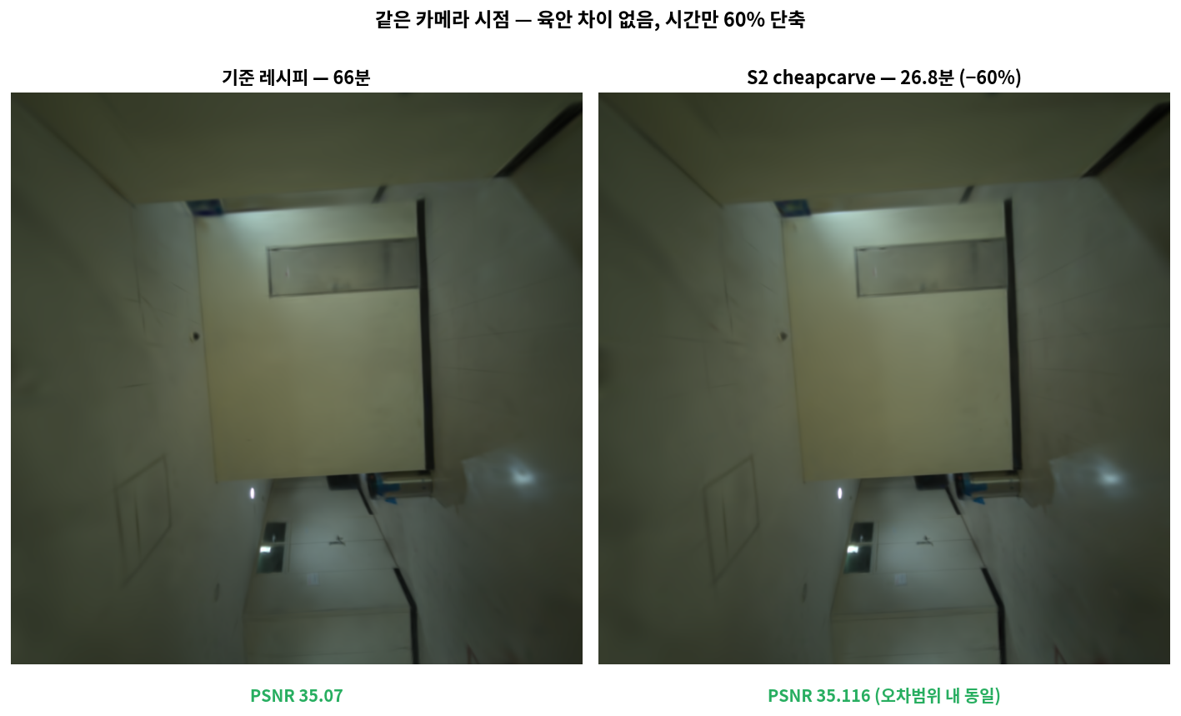
슬라이드 6 — exp47: 속도 트랙 — 배치 트랙 실질 종료 — 시각자료
🎨 ① 시간-PSNR Pareto 산점도(8개 축, S2 초록 강조, TARGET 기각 빨강) ② 같은 카메라 시점 실제 렌더로 "무손실" 직접 증명: 기준(66분, PSNR 35.07) vs S2(26.8분, 35.116) — 육안으로 차이를 못 찾을 정도로 동일

Slide 13
§2. 왜 Incremental로 전환했나 (슬라이드 7–8)

Slide 14
슬라이드 7 — 최종 목표(North Star) 재확인
● 완결된 온라인 시스템: Aria 흑백 SLAM 카메라로 실시간 위치추정 + RGB 카메라로 incremental 3DGS 지도 확장
● 동시 충족 요건: 고품질(배치급 30dB+) + floater 없음 + 실시간
● 현재 단계 우선순위: ①매핑 품질 배치급으로 ②floater 억제 이식 ③라이브 통합 — 지금은 ①
🎨 시각자료 North Star 파이프라인 다이어그램(SLAM 흑백 + RGB 매핑 병렬 블록)
Notes:
CLAUDE.md에 07/17 명문화된 내용 — "왜 배치 트랙에서 갑자기 넘어왔는지"에 대한 답

Slide 15
슬라이드 8 — 왜 순서가 "품질 먼저, floater는 그다음"인가
● exp43(12F)에서 이미 확인된 사실: 저품질 지도에선 이미지가 floater를 요구한다 — carve 압력을 넣어도 photometric gradient가 이김(exp43 "탐지≠제거" 결론과 동일 역학)
● 22dB짜리 incremental 지도에 먼저 carve를 이식하는 건 순서가 틀린 시도 — 배치급 품질을 먼저 만들어야 carve가 통함
🎨 시각자료 exp43 12F carve 페어 실험 표 재사용(baseline 32.03 vs carve 31.04 — 오히려 악화)
Notes:
"이게 이번 사이클에 곧바로 floater 이식을 안 하고 품질부터 판 이유"

Slide 16
§3. Incremental 여정 — 서사 (슬라이드 9–15)

Slide 17
슬라이드 9 — exp48: 자체구현의 실패, 18dB 천장
● windowed 3DGS incremental을 처음부터 직접 구현(local window + freeze-when-stable)
● 여러 처방 시도 — PPM K=3, RoMA dense correspondence, selective opacity reset — 전부 적용해도 18.0→18.27dB에서 정체
● 근본 원인 규명: "윈도우를 벗어나는 순간 그 어떤 설정으로도 다시 여물 기회가 없다" — opacity_reset이나 LR 스케줄 문제가 아니라 구조 자체의 결함(ancestor 추적으로 확증)
🎨 시각자료 exp48 v1→v4 PSNR 추이 막대, "윈도우 이탈 후 방치" 개념도
Notes:
"맨땅에 구현하면서 온라인 3DGS SLAM 논문들이 이미 풀어놓은 문제를 하나씩 재발견하고 있었다 — 그래서 갈아탔다"

Slide 18
슬라이드 10 — exp49: Photo-SLAM 채택 — 아키텍처 전환만으로 +3.9dB
● 검증된 오픈소스(Photo-SLAM, CVPR24, ORB-SLAM3+GS) 채택 — times-of-use 슬라이딩 윈도우(hard evict 없음)가 이미 densification과 결합된 형태로 구현돼 있음
● RTX 5070 Ti(Blackwell) + CUDA12.8 환경에 맞춰 빌드 이식 성공
● exp48과 완전히 동일한 예산(8,550 iter)에서 held-out PSNR 22.14dB — 자체구현 대비 +3.9dB, 붕괴 뷰(PSNR<15) 41개→5개
🎨 시각자료 exp48 vs exp49 held-out PSNR 분포 비교(히스토그램)
Notes:
"같은 예산, 같은 평가 — 아키텍처 하나 바꾼 것만으로 천장을 뚫었다. 자체구현이 틀렸던 것이지 incremental 자체가 안 되는 게 아니었다"

Slide 19
슬라이드 11 — exp50 (병행 트랙): 라이브 인프라 — 지금 PSNR엔 안 잡히지만 최종 시스템에 필수
● DiskChunGS(ETH, out-of-core 가우시안 SLAM) 빌드 완주 + Aria Fisheye624 흑백 stereo-inertial 라이브 트래킹 최초 성공
● 근본 원인 2건 수정: 잘못된 카메라 모델 캐스팅(UB), fisheye 매칭 경로 미호출 버그
● 이건 매핑 품질과 별개로, "북극성" 3단계(라이브 통합) 준비물 — Aria 흑백 SLAM에서 실시간 pose를 뽑는 절반의 시스템이 이미 동작
🎨 시각자료 Fisheye624 stereo 매칭 개수 before/after(9~31개→33~76개), 라이브 트래킹 스크린샷
Notes:
"이번 사이클 성과 중 유일하게 '지도 품질'과 무관한 항목 — 그래서 이번 발표에선 짧게만"

Slide 20
슬라이드 12 — exp51 축A+B: depth supervision + init 중복방지 — 실측 레버
● VIGS-SLAM(ECCV2026) 조사에서 착안: 우리는 RGB photometric loss만 쓰고 있었고, depth supervision이 빠진 게 진짜 병목일 수 있다는 가설
● 축A(depth supervision): Photo-SLAM CUDA 래스터라이저에 depth 출력 이식(3dgs-custom 패턴 포팅), SLAM-보정 depth-pro를 타깃으로 추가 → λ=0.5에서 22.87→25.29dB (+2.42dB, 최고)
● 축B(init 렌더-alpha 중복방지): 새 keyframe 추가 시 이미 렌더로 덮인 영역엔 점을 새로 안 만듦 → PSNR 무변화, 가우시안 수 -16%
🎨 시각자료 λ 스캔 곡선(0/0.1/0.5/1.0), dedup 전후 가우시안 수 막대
Notes:
"이 사이클에서 유일하게 확실히 작동한 두 레버"

Slide 21
슬라이드 13 — exp51 축C+F: "더 넣으면 되겠지"가 틀렸다
● 축C(keyframe 밀도 2배): 57→113 서브청크, 고정예산·비례예산 두 방식 모두 재검증 → 25.11~25.30dB, 축A+B와 오차범위 내로 무효과
● 축F(학습 예산 3.3배, 28,581 iter): 25.59dB, +0.30만 — 예산을 대폭 늘려도 거의 안 움직임
● Photo-SLAM 키프레임 샘플러 코드 직접 확인: 최근 키프레임 편향이 아니라 등록된 전원을 균등 순환 — "재방문 편향" 가설도 기각
● 밀도·예산·재방문 편향 전부 아니라는 게 이 세 실험으로 확정 — 그럼 뭐가 문제인가?
🎨 시각자료 밀도/예산 스캔 결과 막대(전부 25dB대에 수렴)
Notes:
"이 지점에서 한 번 틀렸다가 사용자 지적으로 바로잡은 이야기로 이어진다"

Slide 22
슬라이드 14 — 자기수정: "배치 30.2dB가 상한"이라는 착각
● 축C/F 결과를 두고 처음엔 "장면 콘텐츠 난이도(저텍스처+specular) 때문에 30.2dB가 이 장면의 사실상 상한"이라고 결론 내렸음
● 사용자 지적("일반 3dgs로 33 나왔었는데")으로 발견: 30.2dB는 exp48 시절 8,550 iteration으로 예산을 캡 씌운 통제실험 수치였을 뿐, 진짜 배치 상한이 아니었음
● 같은 장면의 진짜 풀 30k-iteration 배치 결과(exp44_fast_geometry_plan.md에 이미 있었음): baseline(ORB init) test 31.549dB, 챔피언(hybrid init+carve) test 32.479dB / train 33.799dB
● 축A~F는 전부 8,550~28,581 iteration — 배치 30k에 못 미치는 캡 안에서 실험한 것이었음
🎨 시각자료 "30.2dB(가짜 상한) vs 31.5~32.5dB(진짜 상한)" 정정 막대
Notes:
솔직하게: "숫자 하나를 잘못 놓고 결론을 냈다가 사용자 지적으로 바로잡았다 — 이 정정 자체를 exp51 카드에 남겼다"

Slide 23
슬라이드 15 — 시각 진단 확정: 잔여 갭의 정체는 depth-init 바늘형 floater
● 정정된 상한(31.5~32.5dB)으로 다시 보면 축F(25.59dB)도 여전히 6~7dB 갭 — 밀도·예산·편향 다 아니라면 남은 후보는?
● 최악 held-out 뷰(화이트보드+문 장면)의 GT/render를 직접 육안 대조: GT는 평범한 실내 장면인데 render는 화면 전체가 바늘형(needle) floater 아티팩트로 뒤덮임 — "블러/저화질"이 아니라 명백한 floater 문제
● 원인 가설: keyframe마다 자기 단일 시점 depth-pro 추정치 하나로만 init되어 specular/저텍스처 구간에서 처음부터 잘못 앵커링되고, 배치처럼 겹치는 여러 시점이 교차검증할 기회가 없어 안 고쳐짐
● 결론: 이건 정확히 프로젝트가 배치 트랙에서 이미 검증한 carve loss(exp38~44d2, 먼지 -83~93%)가 타겟하는 문제 그 자체
🎨 시각자료 최악 뷰 GT vs render 나란히 비교(바늘형 아티팩트 확대컷)
Notes:
발표의 핵심 전환점 — "숫자로 헤매던 게 눈으로 보니 바로 답이 나왔다"

Slide 24
§4. 정직한 현재 위치와 다음 스텝 (슬라이드 16–19)

Slide 25
슬라이드 16 — 현재 스코어카드
기준 | PSNR | 비고
Incremental 최선(exp51 축A+B) | 25.29dB | held-out 163뷰
Incremental 자체구현(exp48) | 18.0~18.27dB | 폐기
배치 baseline(exp30, ORB init) | 31.549dB | 진짜 상한 하단
배치 챔피언(exp44d2, hybrid+carve) | 32.479dB | 진짜 상한
● 갭 = ~6~7dB, 원인은 진단 완료(바늘형 floater) — 이제 "무엇을 더 넣을까"가 아니라 "검증된 처방을 이식"하는 문제
🎨 시각자료 위 표를 막대그래프로
Notes:
"사용자 말대로 이번 사이클 숫자만 보면 화려하지 않다 — 25.29는 30dB대에 한참 못 미친다. 그건 사실이다"

Slide 26
슬라이드 17 — 진행 중 걸림돌: 전체 프레임+vanilla급 예산 실험이 CUDA OOM
● 시도: keyframe 57장이 아니라 배치 vanilla처럼 전체 dense 프레임(~1,303장)을 causal 순서로 다 써서 학습하면 자체 아키텍처 안에서도 vanilla급에 도달할 수 있는지 테스트
● Photo-SLAM의 기존 셔플-순환 샘플러(균등 순환 확인됨, 슬라이드12)를 그대로 활용해 window+shuffle 구현 — 새 샘플러 코드 불필요
● 결과: 가우시안 66만 개 시점에서 CUDA OOM 크래시 (16GB GPU)
● 원인: pruning 없이 SLAM+PPM init을 계속 누적 — carve loss가 아직 없어 densify만 있고 가지치기가 없음 → 배치 챔피언은 175k점을 유지하며 14분에 끝나는데, 우리는 1M+점까지 불어남(속도도 이 때문에 훨씬 느림)
● 이 크래시 자체가 "carve loss(pruning 포함) 이식이 다음 순서"라는 결론을 다시 한번 가리킴 — 이제 품질 레버일 뿐 아니라 실행 가능성의 하드 제약이 됨
🎨 시각자료 가우시안 수 증가 곡선(배치 175k 고정 vs incremental 66만+ 폭주), OOM 로그 스니펫
Notes:
"미해결로 남겨두고 다음 순서(carve)부터 처리하기로 결정"

Slide 27
슬라이드 18 — 다음 스텝: 축E — 검증된 Carve Loss를 Incremental에 이식
● 배치 트랙에서 이미 완성·검증된 방법론(exp38~44d2: softlite opacity 압력 + budget prune + birth gate + carve-potential force)을 Photo-SLAM C++/LibTorch 파이프라인에 이식
● 기대 효과 3가지:
● 순서: 축E 이식·검증 → (해소되면) 전체 프레임+vanilla급 예산 재시도 → 라이브 통합(exp50과 합류)
🎨 시각자료 carve loss 4요소 다이어그램(07/14 발표 슬라이드8 재사용) + 이식 대상 파이프라인 표시
Notes:
"다음 미팅까지의 단일 목표"

Slide 28
슬라이드 19 — 결론 한 줄
● 배치 트랙: 305·12F 품질 개선으로 사실상 마무리 (init이 지배 레버라는 원칙까지 재확인)
● Incremental 트랙: 이번 사이클의 산출물은 PSNR 향상폭(+2.42dB)이 아니라 경로 확정 — 자체구현 폐기 → 검증된 아키텍처(Photo-SLAM) 채택 → 병목의 정체(depth-init floater) 정밀 진단 → 처방(carve loss 이식) 확정
● 다음 미팅까지 목표: 축E 이식 후 incremental이 배치급(31.5dB+)에 얼마나 접근하는지 — 이게 되면 "실시간 고품질 floater-free" 북극성의 절반(매핑)이 사실상 완성
🎨 시각자료 없음
Notes:
사용자의 초기 문제의식에 대한 정면 답변으로 마무리: "화려한 숫자는 없었지만, 뭘 해야 하는지는 확실해졌다"

